Slide 1

The Shifted and The Overlooked: A Task-oriented Investigation of User-GPT Interactions
转移和忽视：以任务为导向的用户-GPT交互调查
2.用户使用GPT执行的任务类型及其比例
1.分析用户任务类型的方法
1.1 ShareGPT 数据集
ShareGPT 是一个公开的大规模用户-GPT 对话历史集合。用户可以通过 Chrome 扩展上传他们与 GPT 的交互记录。该数据集包含了 94,145 条用户-GPT 对话样本，用于训练大型语言模型（LLMs），如 Vicuna 等​​。
1.2 自我示范注释
自我示范注释 的目标是识别每个用户查询的底层任务类型和相关领域。该过程包括三个阶段：
连锁思维提示（Chain-of-thought prompting）：使用中间步骤来生成文本，提高 LLM 理解和解释用户查询的能力。LLM 首先识别与用户查询相关的领域或主题，然后生成简洁的一句话摘要，最后生成对应的任务类型​​。
示范抽样（Demonstration sampling）：从连锁思维提示生成的输出中选择样本作为示范，初始示范池包含 20 个不同领域或任务类型的样本​​。
示范池扩展（Demonstration pool expansion）：逐步扩展示范池，避免在示范选择中可能的偏差​​。
1.3 人工评估
为了评估 GPT-4 生成的注释质量，进行了人工评估，重点评估生成的任务类型是否完整和正确。三名有 NLP 和 ML 研究经验的研究生作为评估员，对 100 个随机选取的样本进行评估​​。
1.4 后处理分析
由于 GPT-4 生成的领域/主题和任务类型是自由形式的词汇和短语，因此样本的聚类存在挑战。后处理框架包括三个阶段：
基于启发式规则的统计计算。
与摘要句子嵌入相似性的结合。
手动检查以确保最佳质量​​。
代码相关：19.9%
包括代码编写、代码调试等​​。
创意写作：21.3%
包括文章撰写、故事创作、邮件编辑等​​。
建议提供：3%
提供个性化建议，如职业建议、法律和财务建议等​​。
设计：2.5%
设计任务涵盖从问卷到网站等各种复杂对象的设计需求​​。
规划：2.7%
包括旅行计划、课程计划等宏观规划，而不仅仅是微观行动的规划​​。
讨论：3.8%
用户进行的互动讨论，包括哲学讨论、历史事件讨论等​​。
分析：7.3%
涵盖从文学分析到个人事务分析等各种文本分析任务​​。
评估：4%
评估任务包括简历评估、代码片段评估等，评估对象多样且开放​​。
...

Slide 2
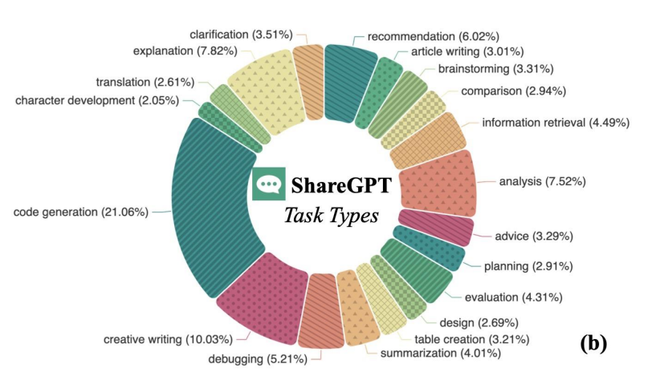
The Shifted and The Overlooked: A Task-oriented Investigation of User-GPT Interactions
转移和忽视：以任务为导向的用户-GPT交互调查

